Slide 1
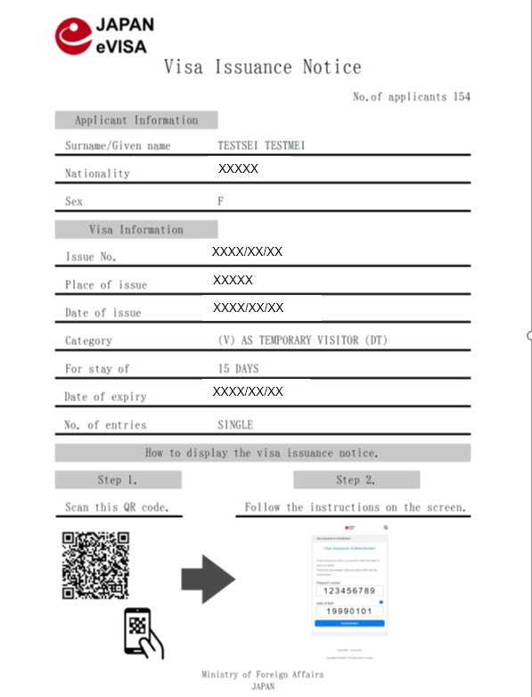
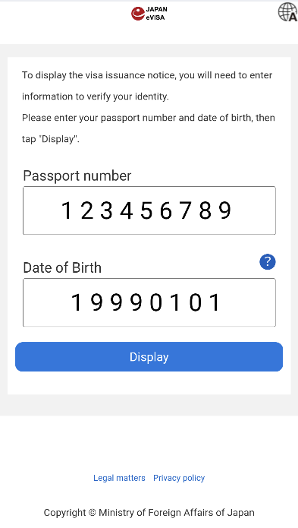
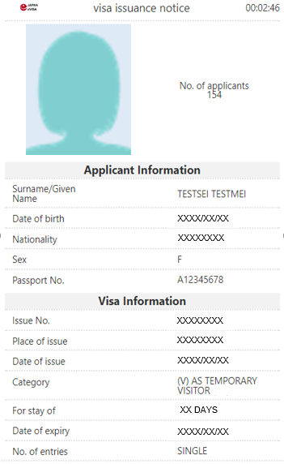
空港での搭乗手続きの際、「査証発給通知書」をお持ちのモバイル端末上の画面に表示させる必要があります。
「査証発給通知書」画面は、右上にカウントダウンタイマーを表示されます。（当該通知書の有効性の証になります）。
代理申請機関からPDF形式の査証発給通知書を受け取り、二次元バーコードを読み込み、「査証発給通知書」を表示して下さい。
表示方法は以下をご参照下さい。
査証発給通知書の表示方法（代理申請機関経由）
→
→
Specimen
Specimen
→
→
①代理申請機関から受け取った
発給通知書の左下にある２次元バーコードを読み込んでください。※二次元バーコードは申請者ごとに付与されますので、必ずご自身の二次元バーコードを読み取ってください。
③ご自身の携帯、タブレット等の画面上に「査証発給通知書」が表示されます。
必ず、右上にカウントダウンタイマーが表示されていることを確認してください。
②必要事項を入力の上、「Display」をタップしてください。

